Slide 1
一、直接插入排序
插入排序
二、折半插入排序
三、希尔排序
四、性能分析

Slide 2
一、直接插入排序

Slide 3


直接插入排序
直接插入排序的思想本质如同理牌，每次翻新牌时，新牌需要选择合适的位置插入，从而形成长度加一的有序数列。即每一步将一个待排序的数据插入到前面已经拍好的有序序列之中，知道处理完所有元素为止。

Slide 4
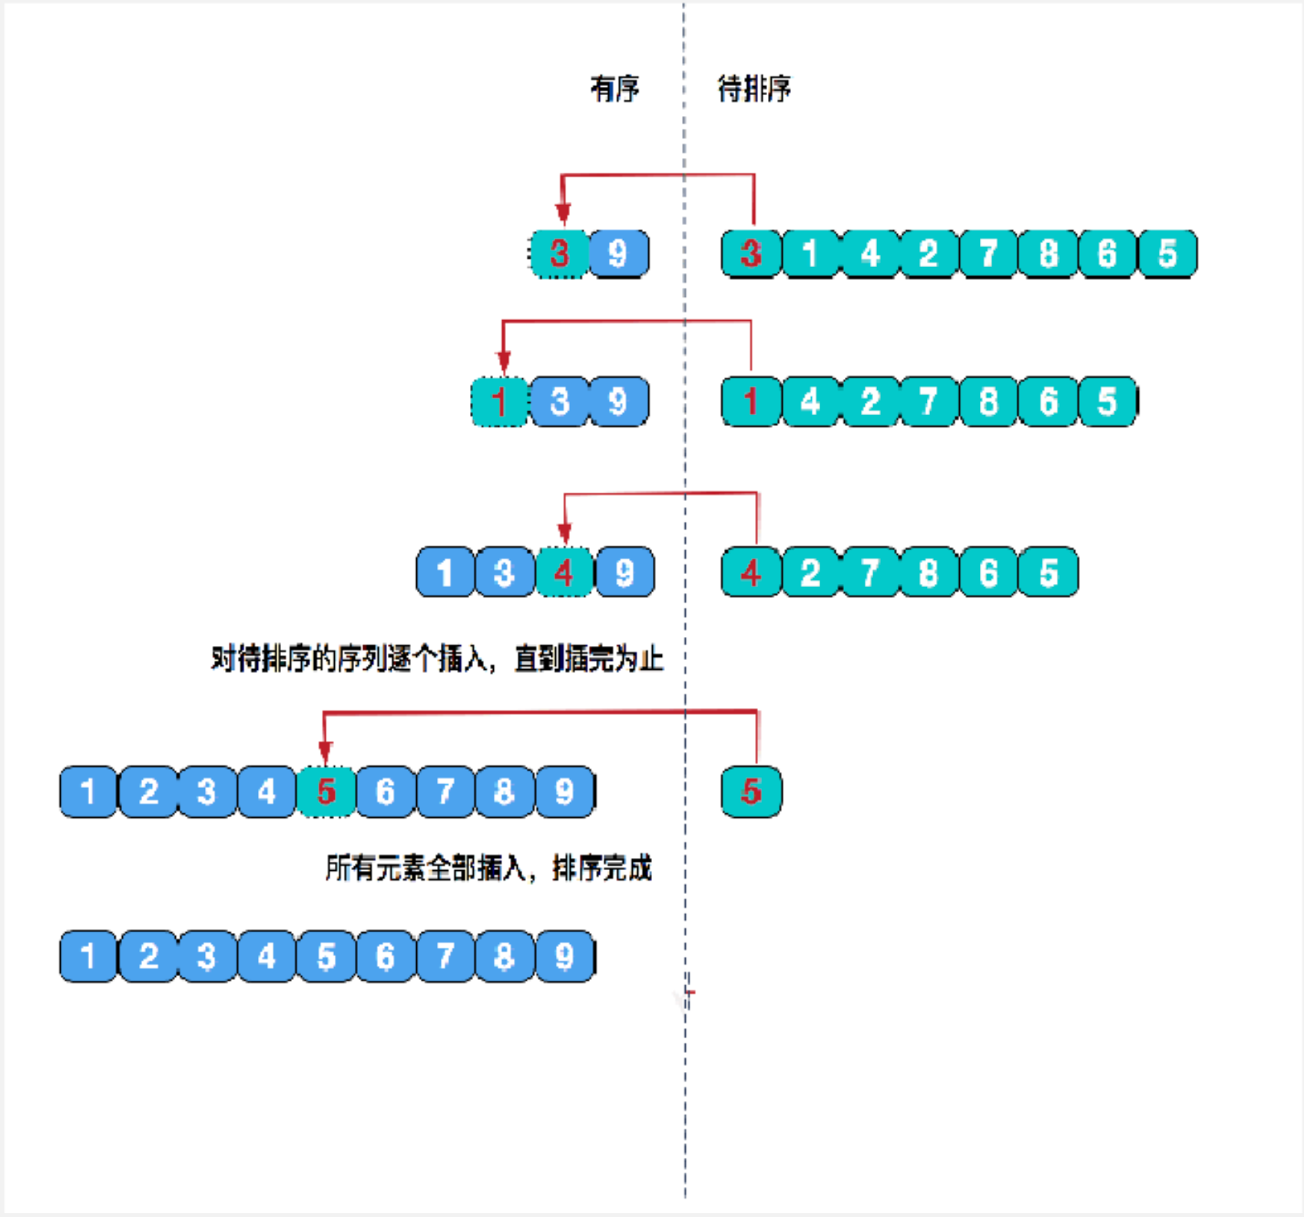
直接插入排序
Step1：从第一个元素开始，记该元素已被排序。
Step2：取出下一个元素，在已排序的元素序列中从后向前扫描
Step3：如果该元素(已排序)大于新元素，则向前移动元素。
Step4：重复步骤3，直到找到已排序的元素小于或者等于新元素的位置并将元素插入该位置后。
SteP5：重复步骤2-5

Slide 5
直接插入排序
算法代码：
template <typename T>
void InsertionSort(T begin, T end)
{
int i, j, n = end - begin;
for (i = 0; i < n; i++)
{
auto tmp = *(begin + i + 1);
for (j = i + 1; j >= 0 && tmp < *(begin + j - 1); j--)
{
*(begin + j) = *(begin + j - 1);
}
*(begin + j) = tmp;
}
}

Slide 6
二、折半插入排序

Slide 7
折半插入排序
折半插入排序是对直接插入排序算法的改进，原理与之相同。
折半插入排序在直接插入排序的基础上引入了二分法，取代了遍历元素，因此在数据量较大的情况下相比直接插入排序能有更快的速度。

Slide 8
折半插入排序
Step1：从第一个元素开始，记该元素已被排序。
Step2：取出下一个元素，在已排序的元素序列中查找中间位置。
Step3：如果中位元素(已排序)大于新元素，则在前一半中寻找中间位置，反之亦然。
Step4：重复步骤3，直到找到唯一已排序元素并将元素插入该位置后。
SteP5：重复步骤2-5
二分(折半)查找 与 遍历查找 对比图

Slide 9
折半插入排序
算法代码：
template <class T>
void InsertionSort_Binary(T begin, T end)
{
int len = end - begin + 1;
int i, j, temp, m, low, high;
for (i = 1; i < len; i++)
{
temp = *(begin + i);
low = 0;
high = i - 1;
while (low <= high)
{
m = (low + high) / 2;
if (*(begin + m) > temp) high = m - 1;
else low = m + 1;
}
for (j = i - 1; j >= high + 1; j--) *(begin + j + 1) = *(begin + j);
*(begin + j + 1) = temp;
}
}

Slide 10
三、希尔排序

Slide 11
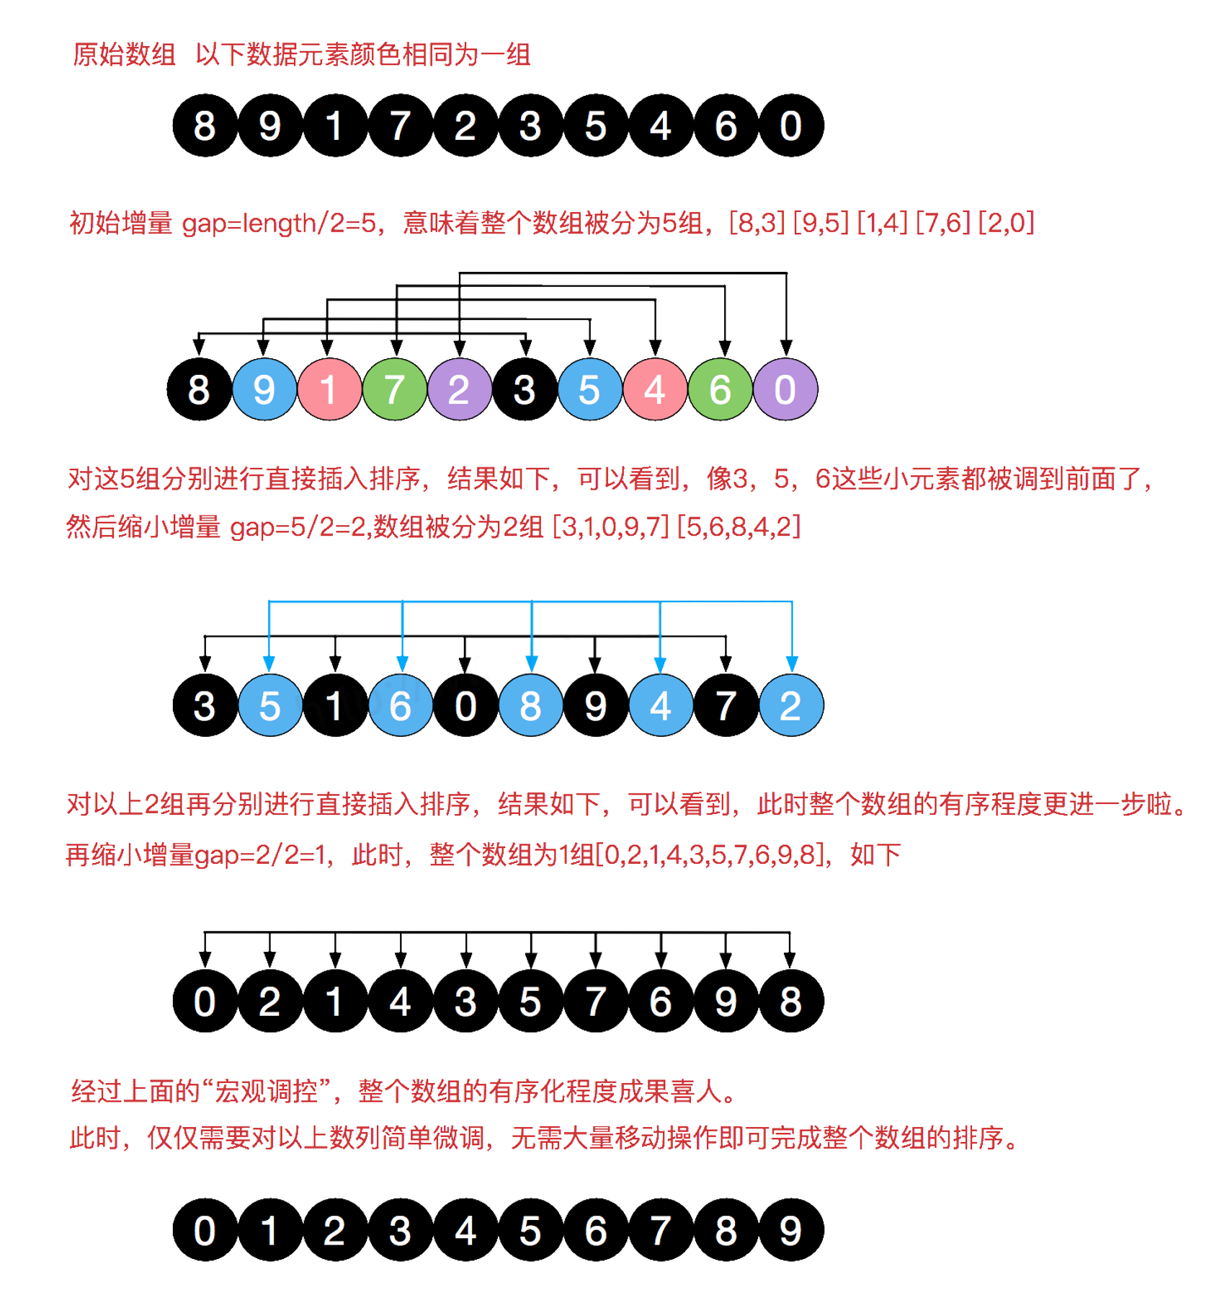
希尔排序
算法先将要排序的一组数按某个增量d（n／2，n为要排序数的个数）分成若干组，每组中记录的下标相差d.对每组中全部元素进行直接插入排序，然后再用一个较小的增量（d／2）对它进行分组，在每组中再进行直接插入排序。当增量减到1时，进行直接插入排序后，排序完成。

Slide 12
希尔排序
先将整个待排序的记录序列分割成为若干子序列分别进行直接插入排序，具体算法描述：
STEP1：选择一个增量序列t1，t2，……，tk，其中ti＞tj，tk＝1；
STEP2：按增量序列个数k，对序列进行k趟排序；
STEP3：每趟排序，根据对应的增量ti，将待排序列分割成若干长度为m的子序列，分别对各子表进行直接插入排序。仅增量因子为1时，整个序列作为一个表来处理，表长度即为整个序列的长度。
希尔排序

Slide 13
希尔排序
算法代码：
template <typename T>
void InsertionSort_Shell(T begin, T end)
{
int h = 1, len = end - begin + 1;
while (h < len / 3)
h = 3 * h + 1;
while (h >= 1)
{
for (int i = h; i < len; i++)
{
for (int j = i; j >= h && *(begin + j) < *(begin + j - h); j -= h)
swap(*(begin + j), *(begin + j - h));
}
h = h / 3;
}
}

Slide 14
四、性能分析

Slide 15
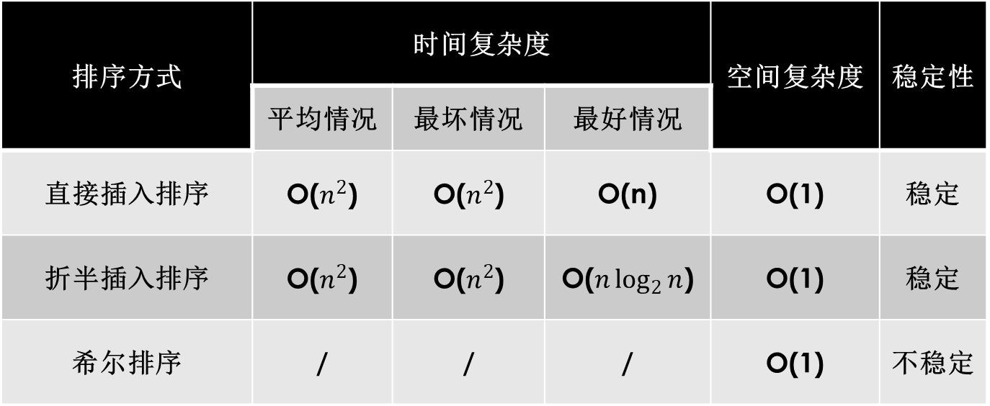
性能分析
排序方式 | 时间复杂度 |  |  | 空间复杂度 | 稳定性
 | 平均情况 | 最坏情况 | 最好情况
直接插入排序 | O($n^{2}$) | O($n^{2}$) | O(n) | O(1) | 稳定
折半插入排序 | O($n^{2}$) | O($n^{2}$) | O($n\log_{2}{n}$) | O(1) | 稳定
希尔排序 | / | / | / | O(1) | 不稳定

